Slide 1
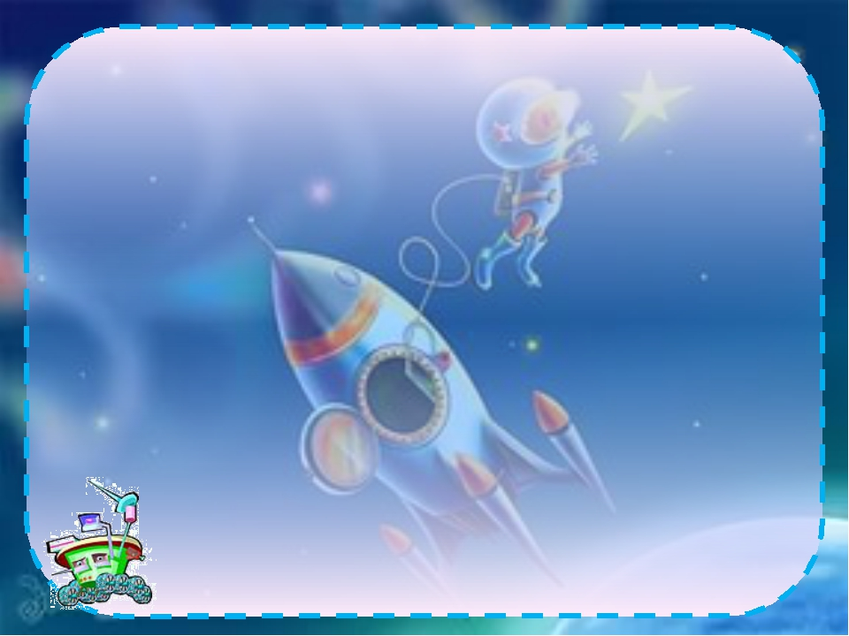
Квест развлечение
Путешествие в космос
Подготовил воспитатель
Захарко Алиса В.
2022г

Slide 2
Цель: уточнить и систематизировать представления детей о космосе.
Задачи:
Образовательные:
- расширять кругозор детей;
- закрепить знание и представление о предметах и явлениях окружающего мира.
Развивающие:
- развивать познавательный интерес детей;
- обогащение и активизация словаря по теме «Космос»;
- развивать творческое воображение, фантазию;
- развивать двигательно-игровую активность;
Воспитательные:
- создание ситуации успеха;
- воспитание чувства ответственности, взаимопомощи;
- создать радостную атмосферу праздника.

Slide 3
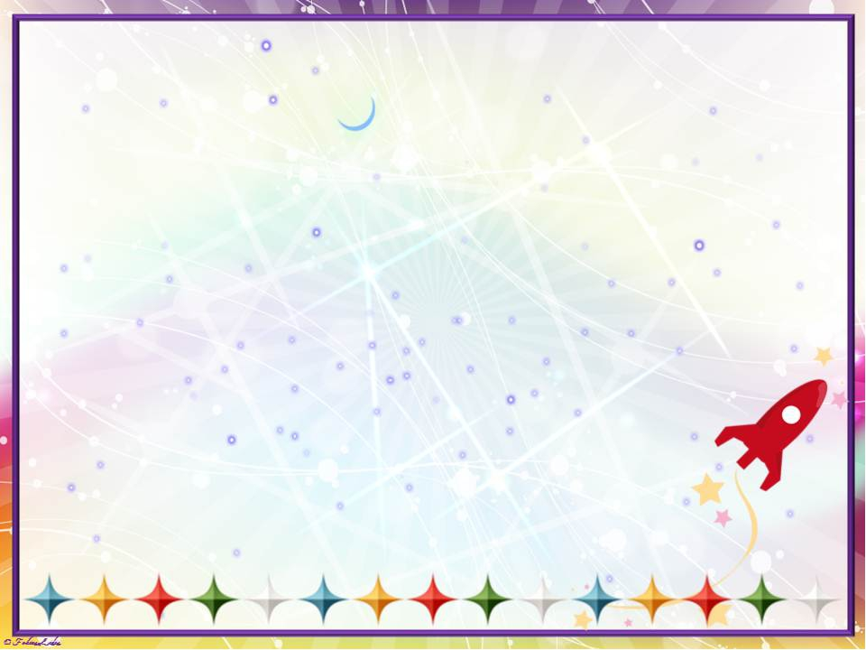
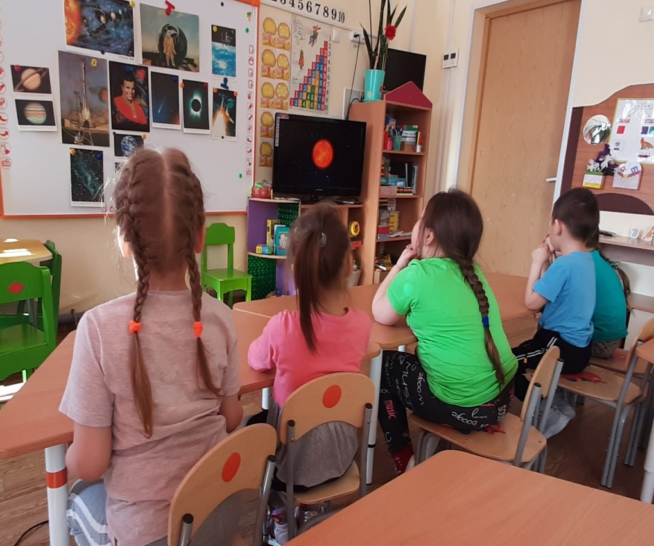
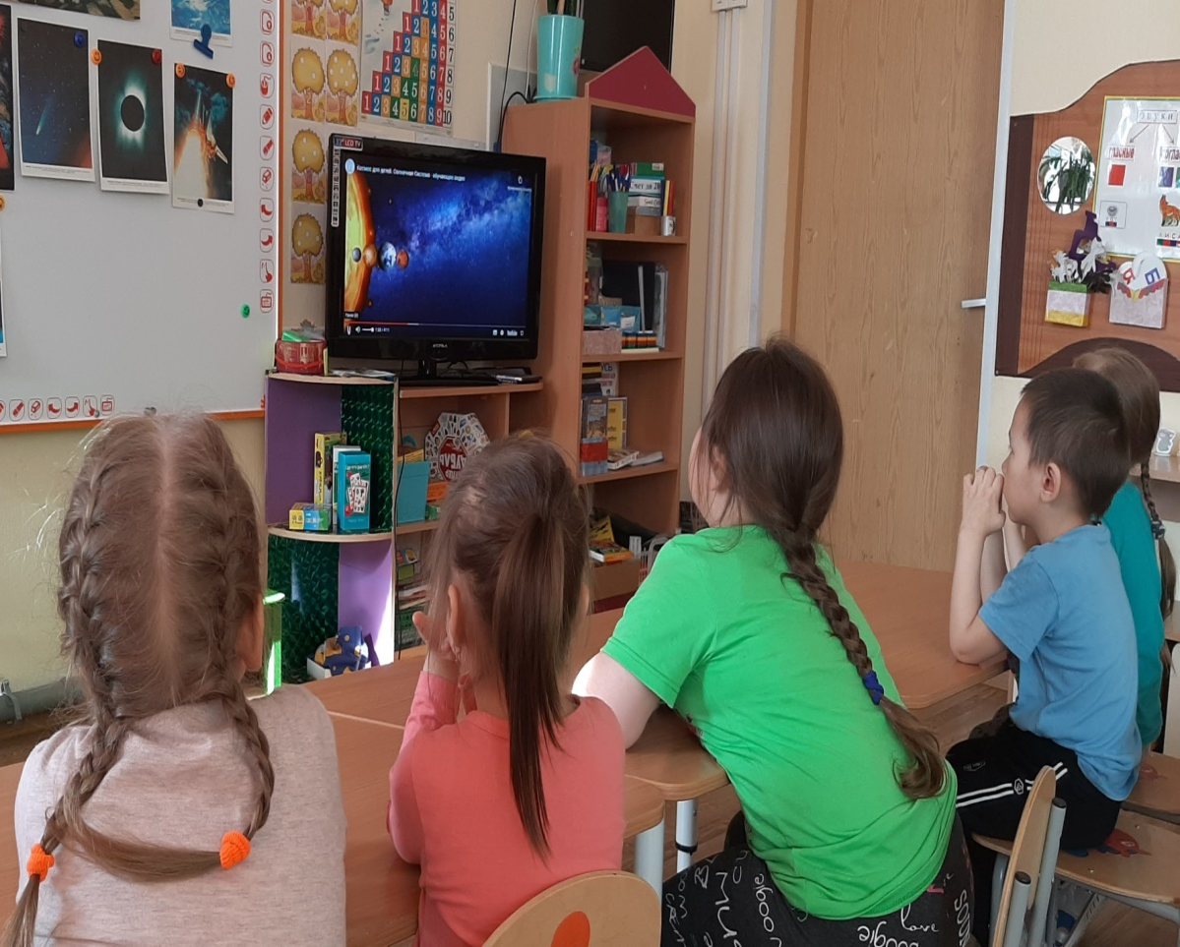
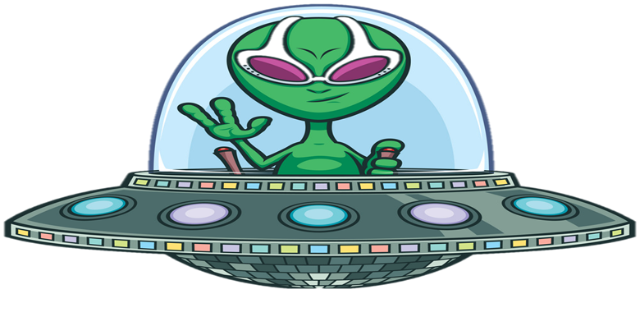
День сегодня непростой,
Это знает в мире каждый.
Впервые в космос полетел
Человек с земли отважный.
Сегодня праздник считают своим
И физики и математики.
А также все люди встретить спешат
Великий день космонавтики.

Slide 4
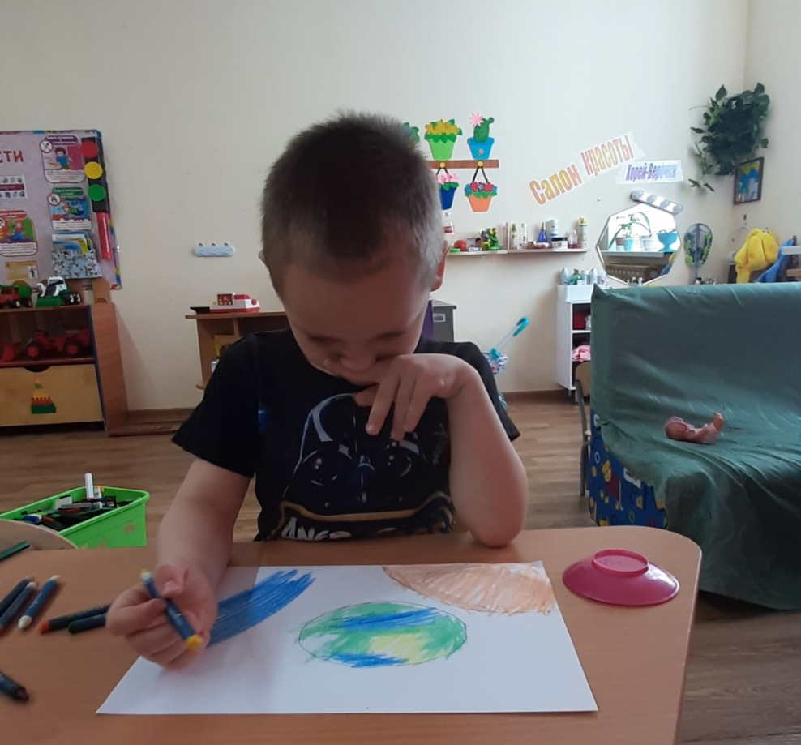
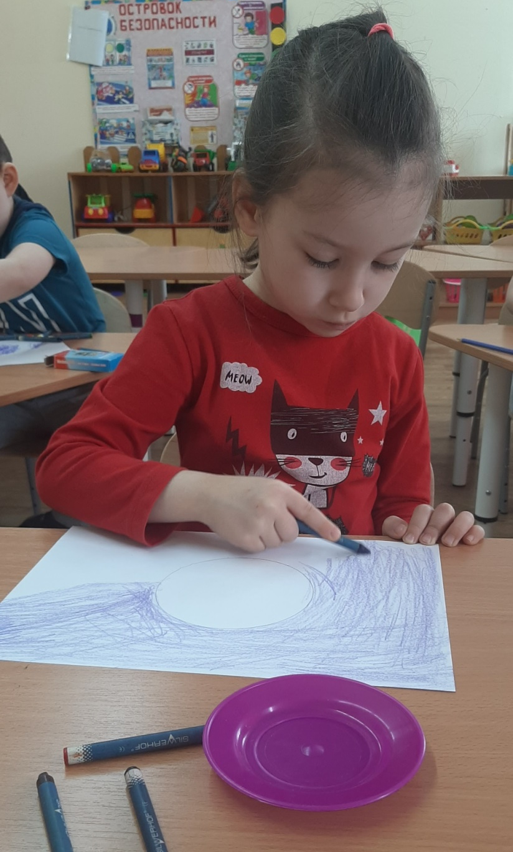
По космическим просторам
Мчатся спутники, ракеты.
Звёзды серебром мигают,
Манят нас к себе планеты.

Slide 5
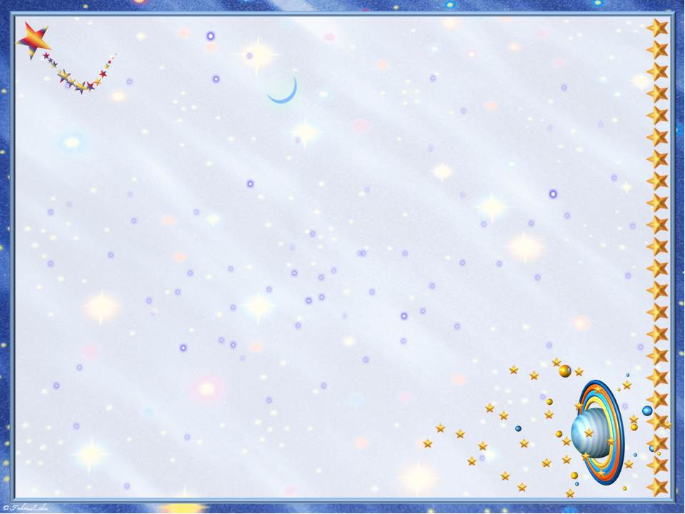
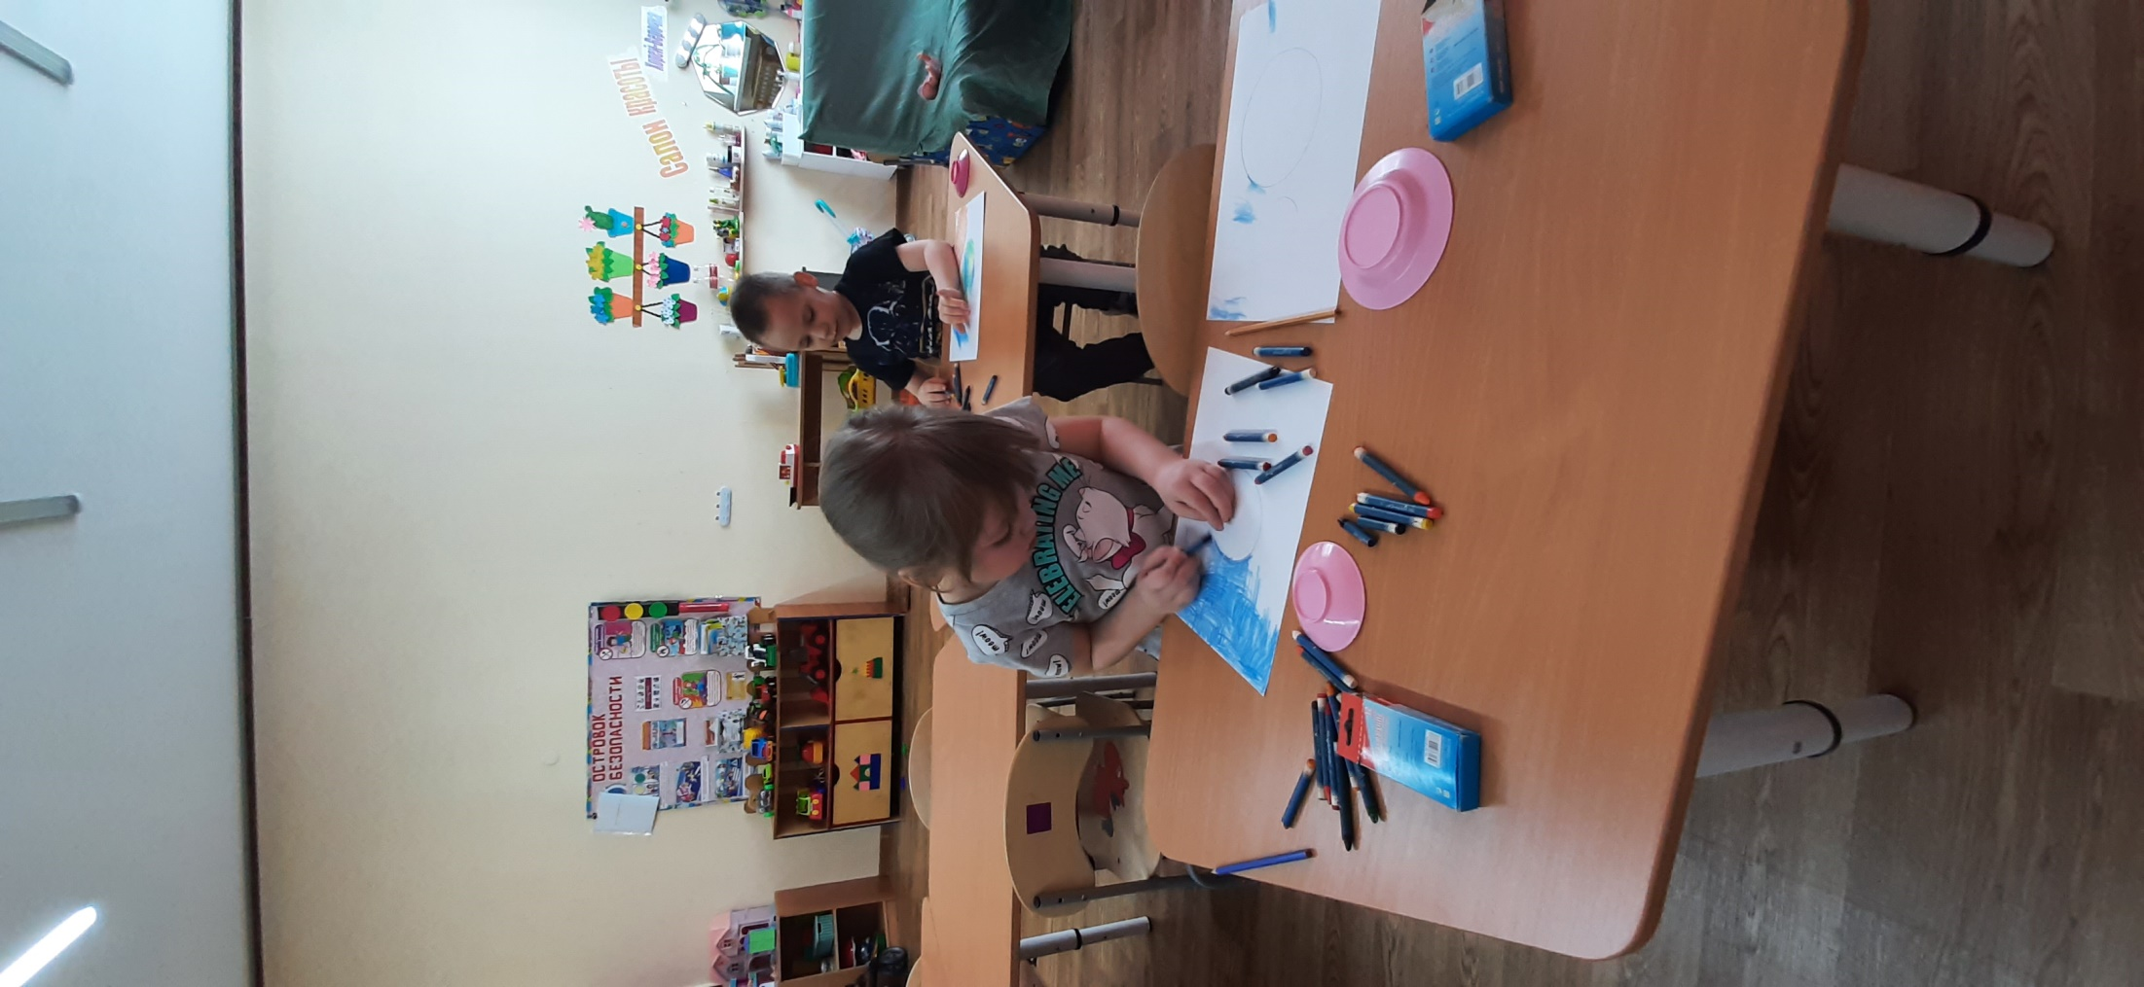
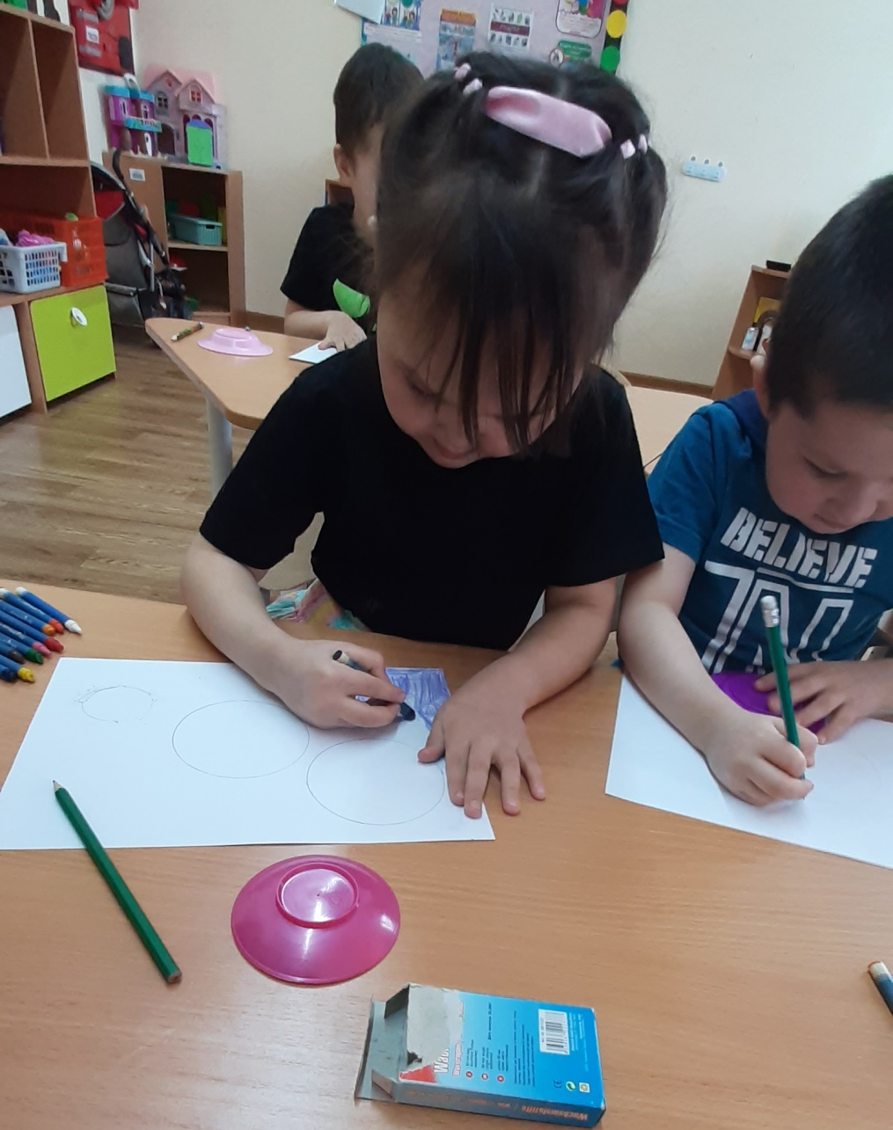
Раз - Меркурий, два - Венера,
Три - Земля, четвёртый - Марс.

Slide 6
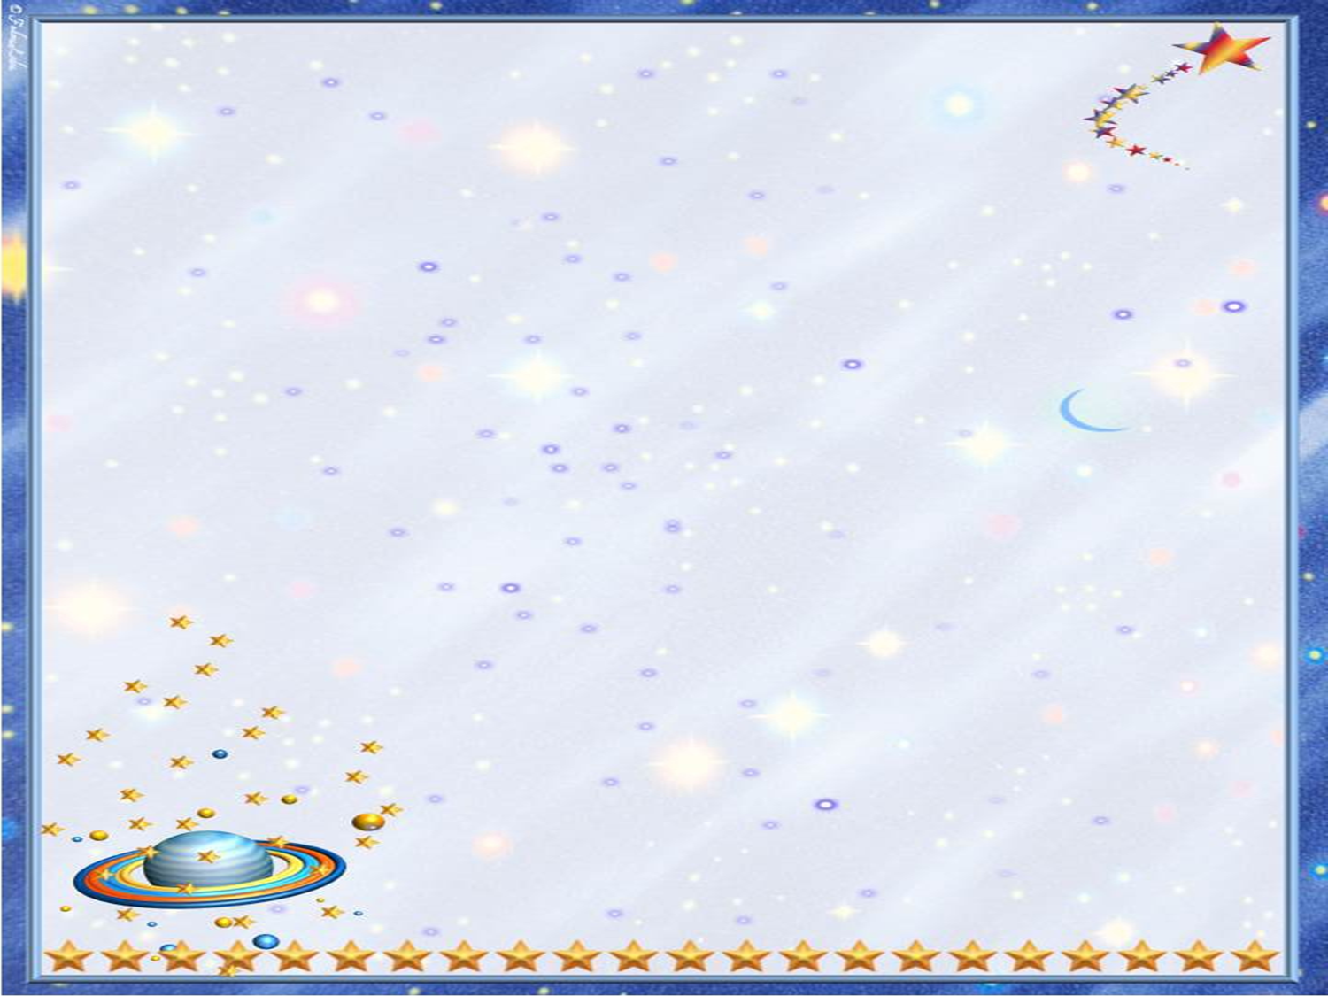
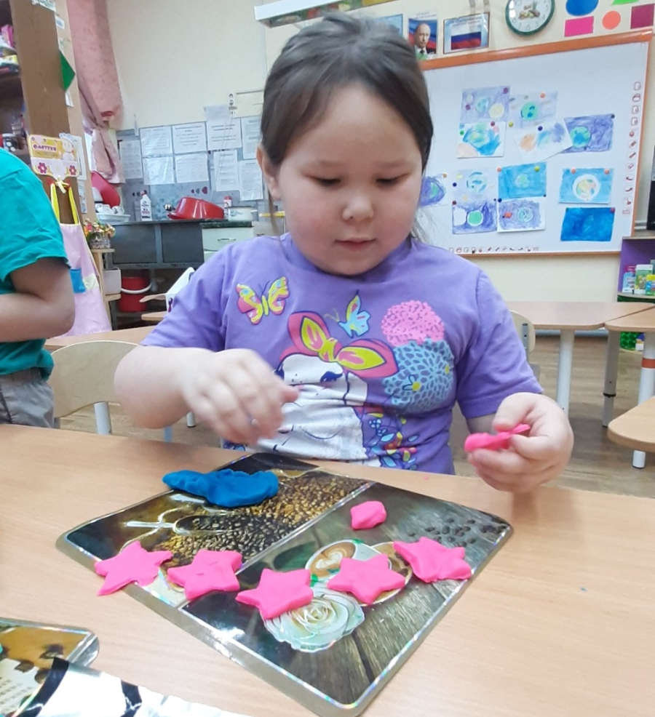
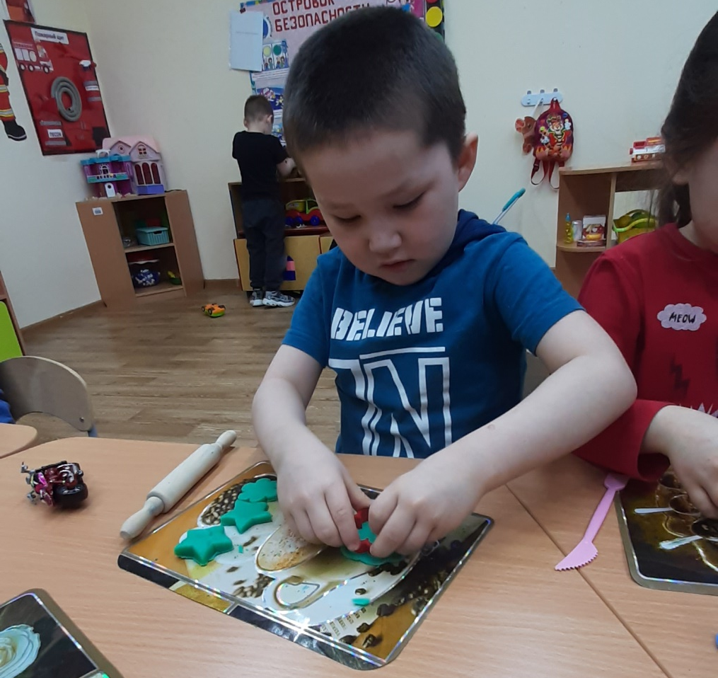
Эпоха странствий и открытий,
Прогресса, мира и труда,
Надежд, желаний и событий,
Теперь всё это - навсегда.

Slide 7
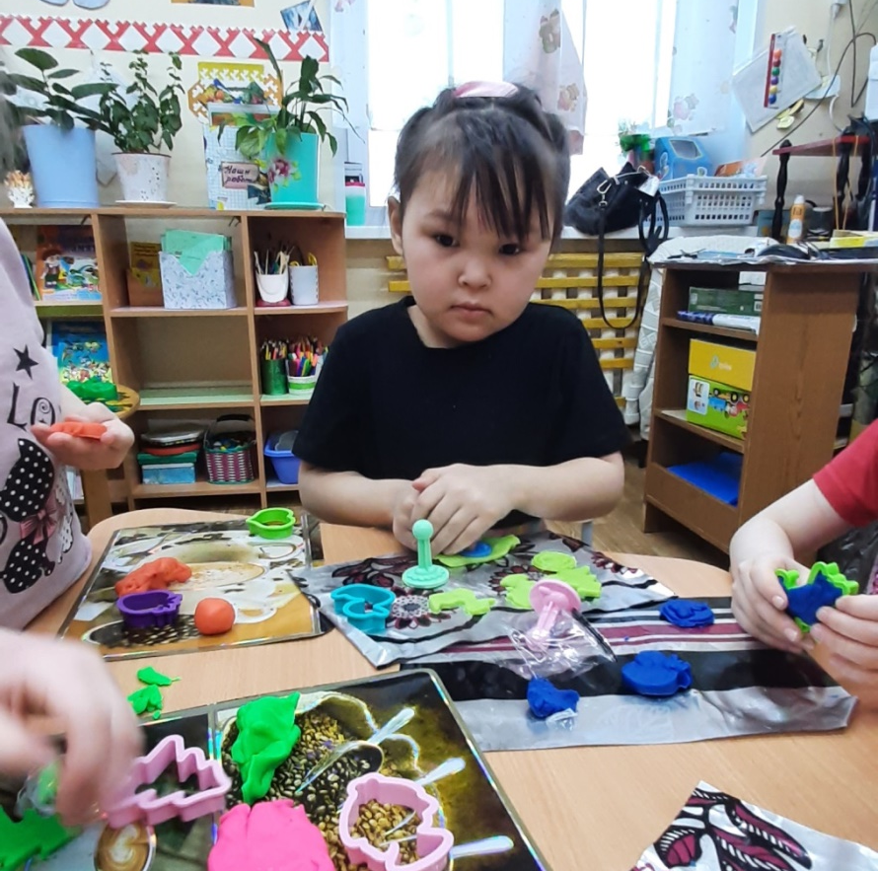
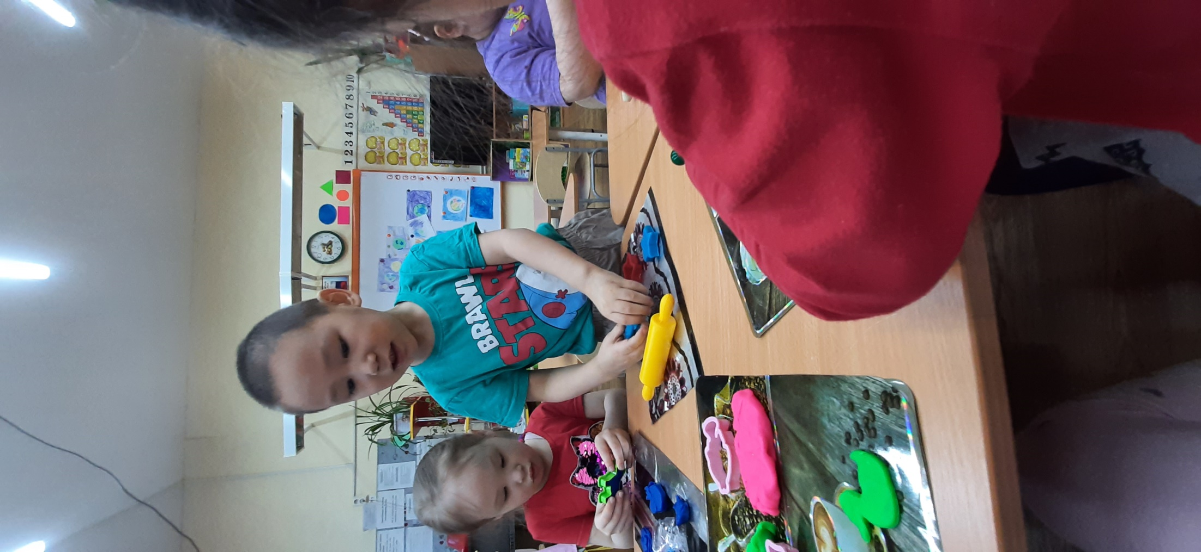
Наступят дни, когда пространство
Кто хочет, сможет бороздить!
Хоть на Луну, пожалуйста, странствуй!
Никто не сможет запретить!
Вот будет жизнь! Но всё, же вспомним,
Что кто-то первым полетел…
Майор Гагарин, парень скромный,
Открыть эпоху он сумел.

Slide 8
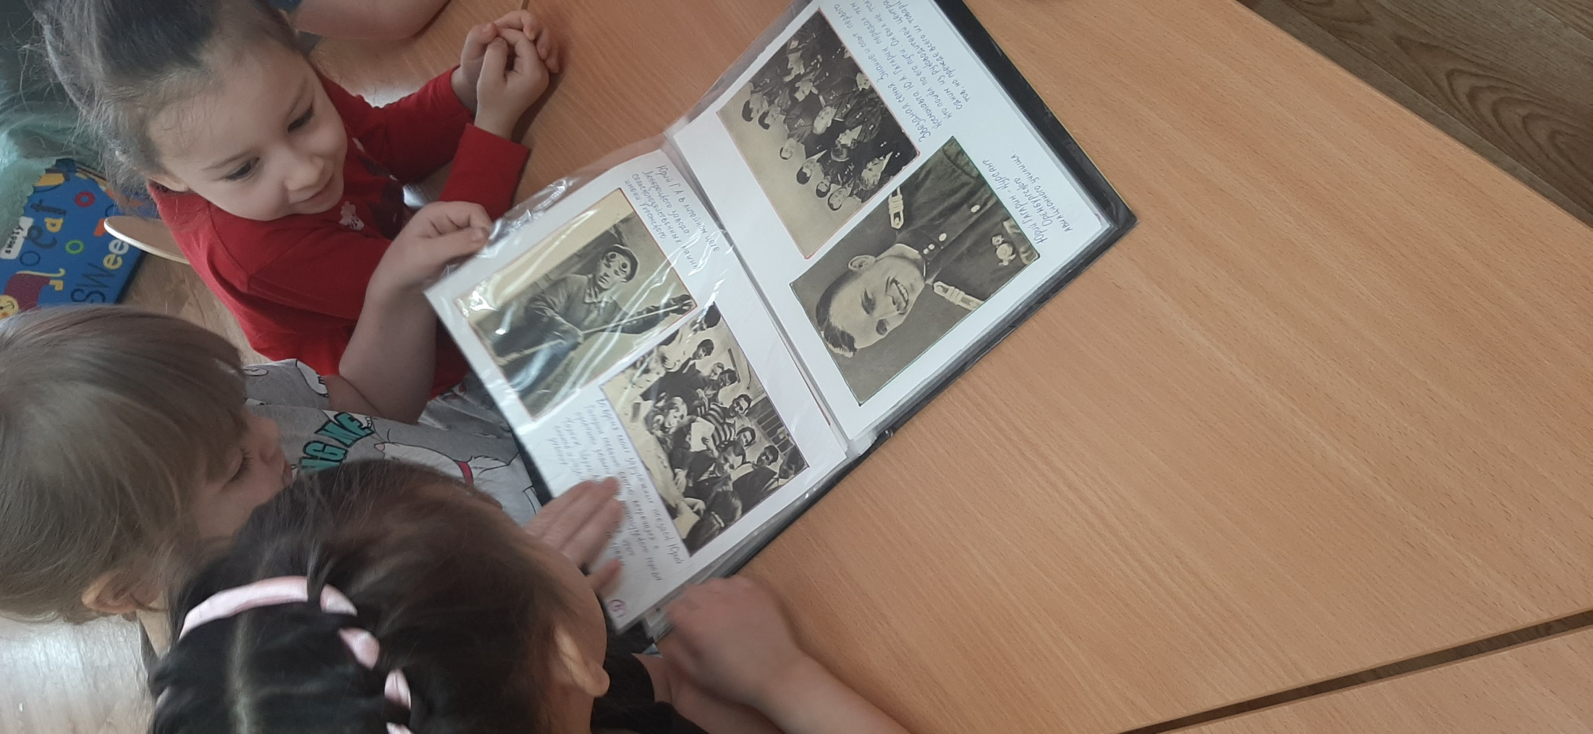

Slide 9
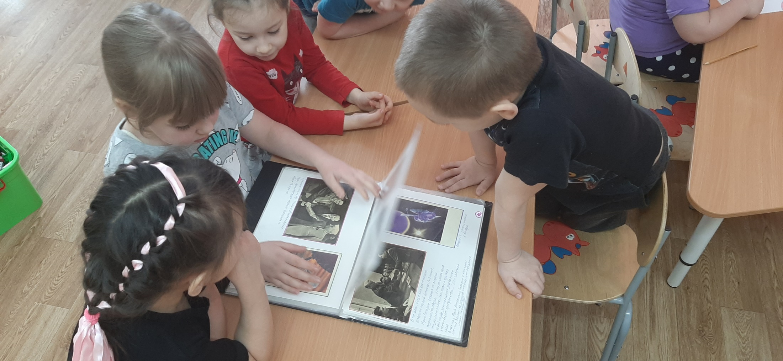

Slide 10

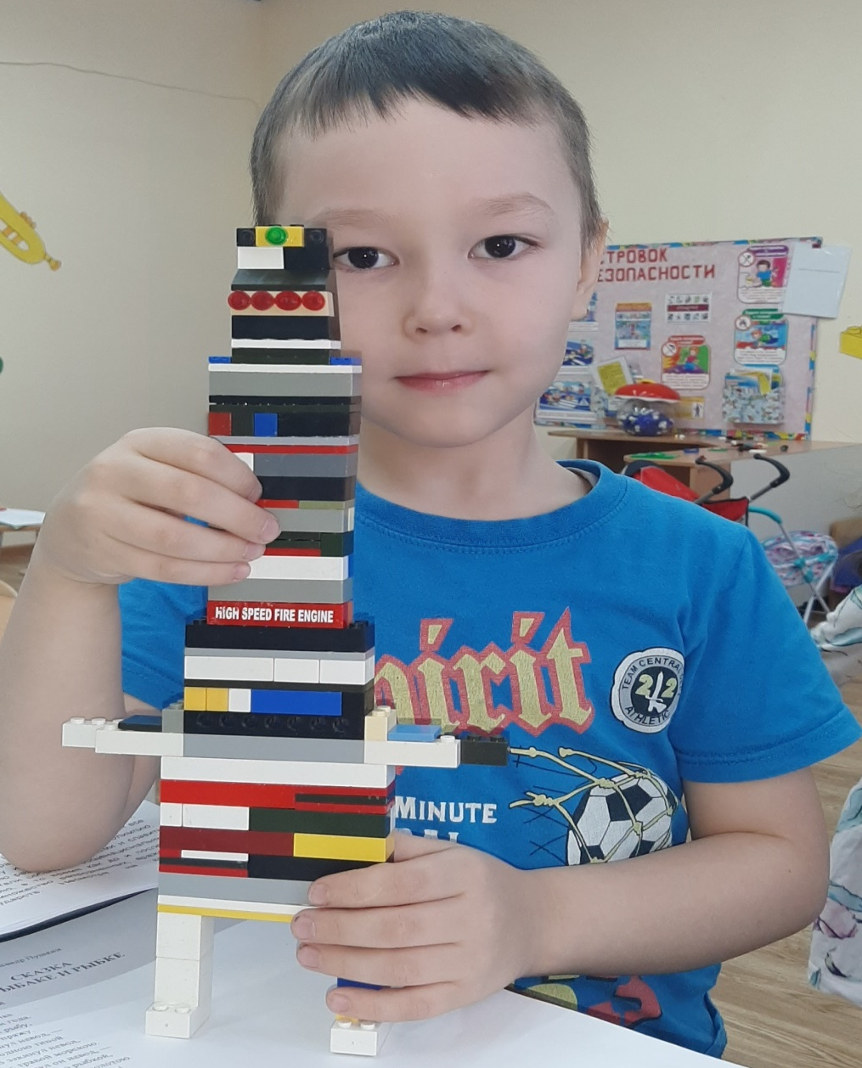
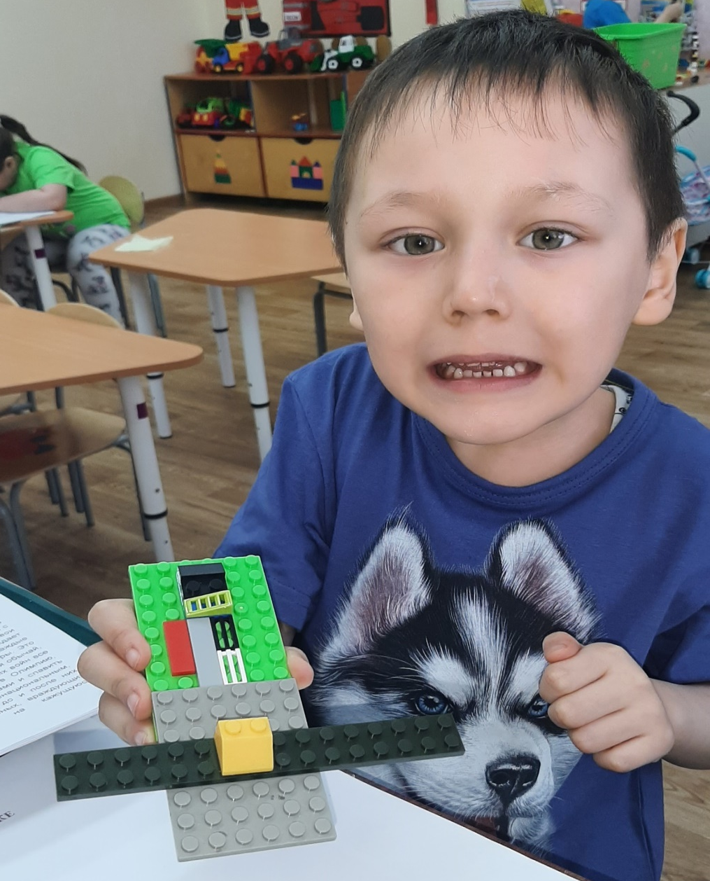

Slide 11
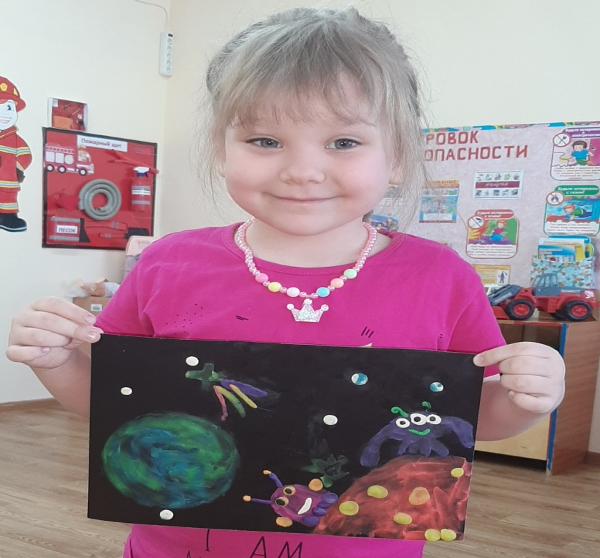
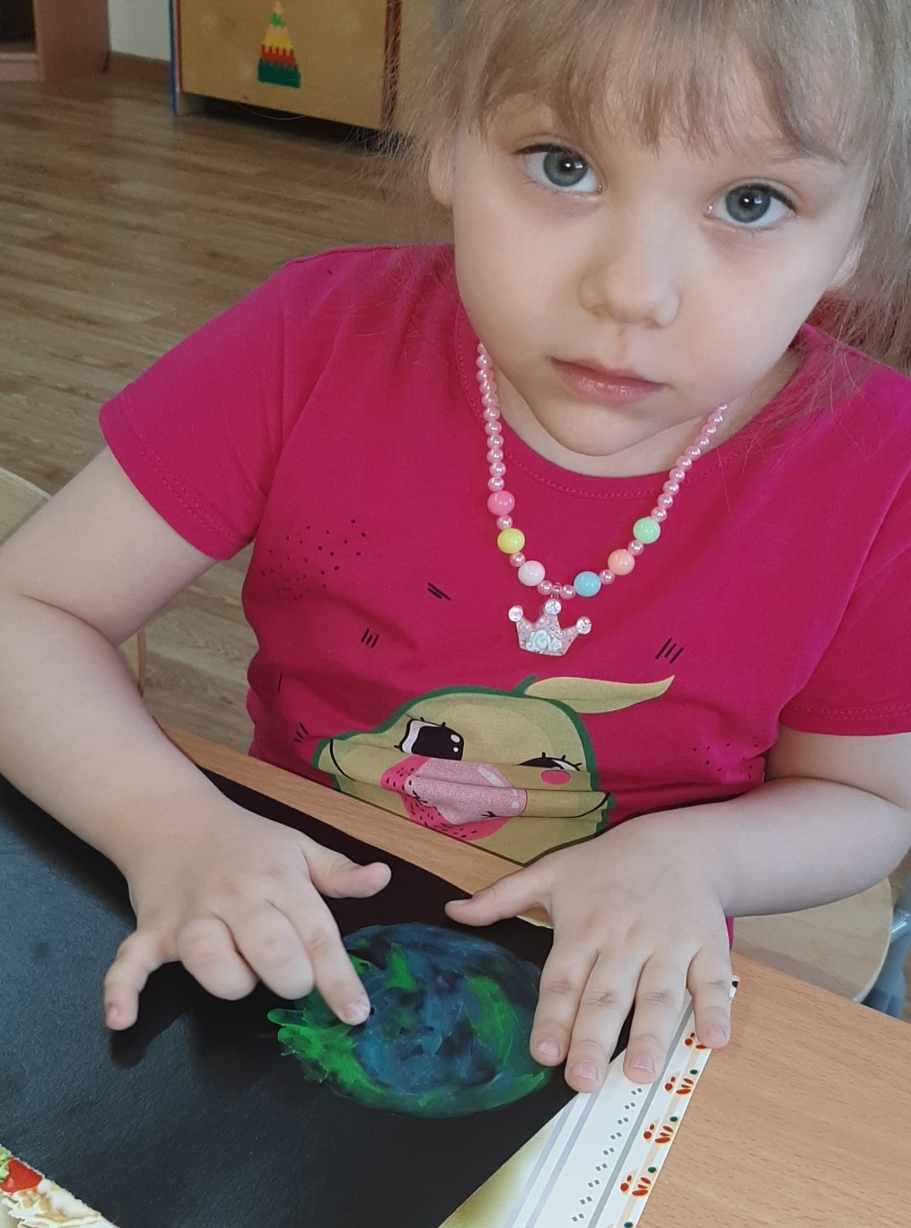
По тёмному небу рассыпан горошек,
Цветной карамели из сахарной крошки
И только тогда, когда утро настанет
Вся карамель, та внезапно растает.

Slide 12
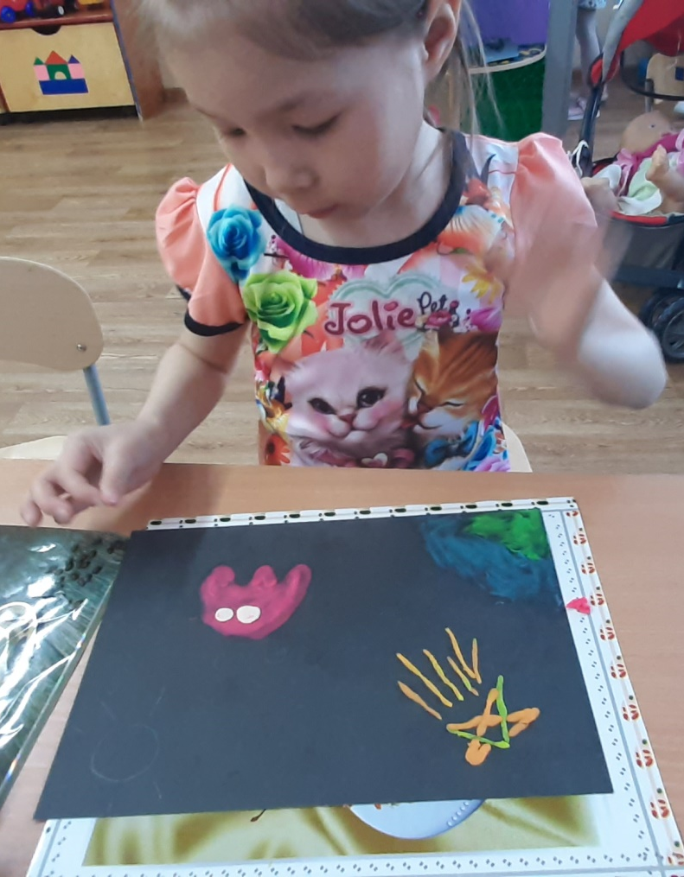
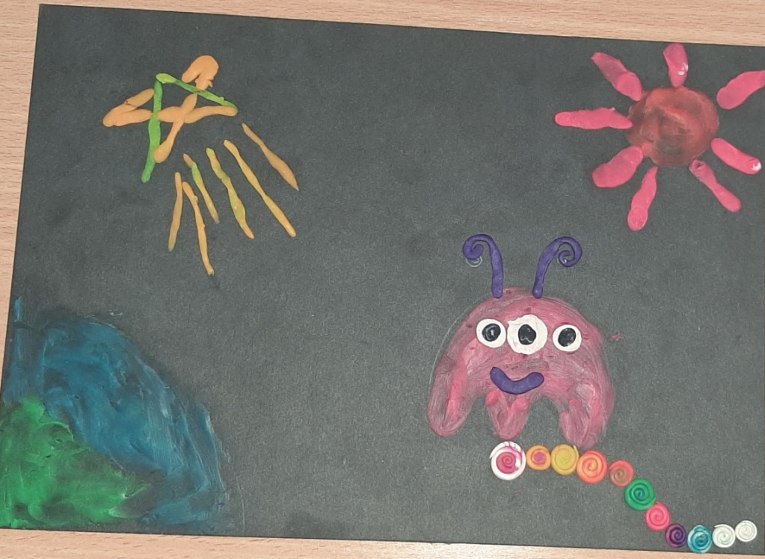

Slide 13
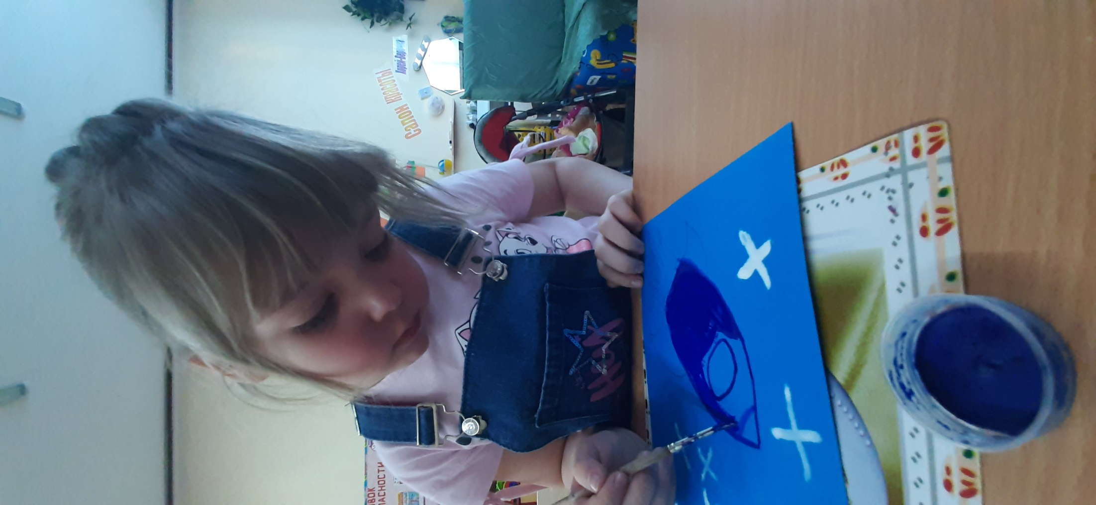

Slide 14
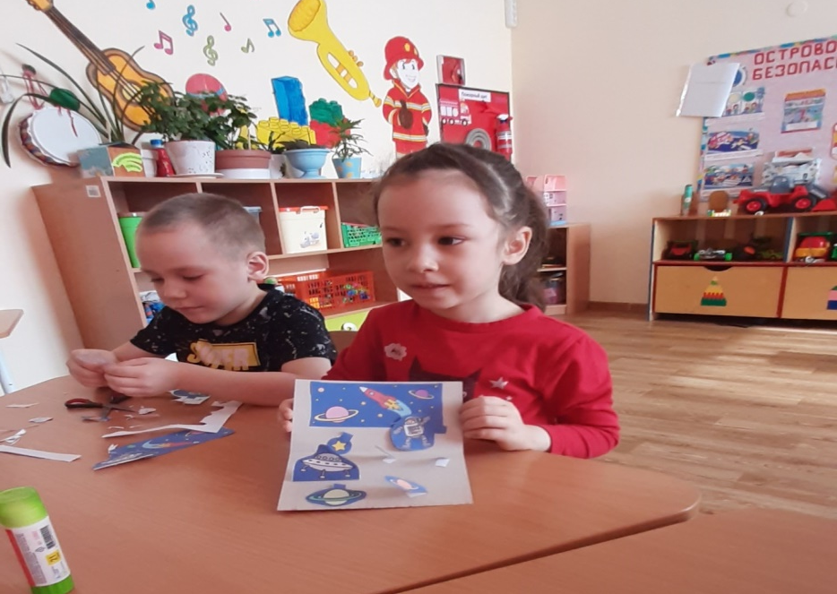
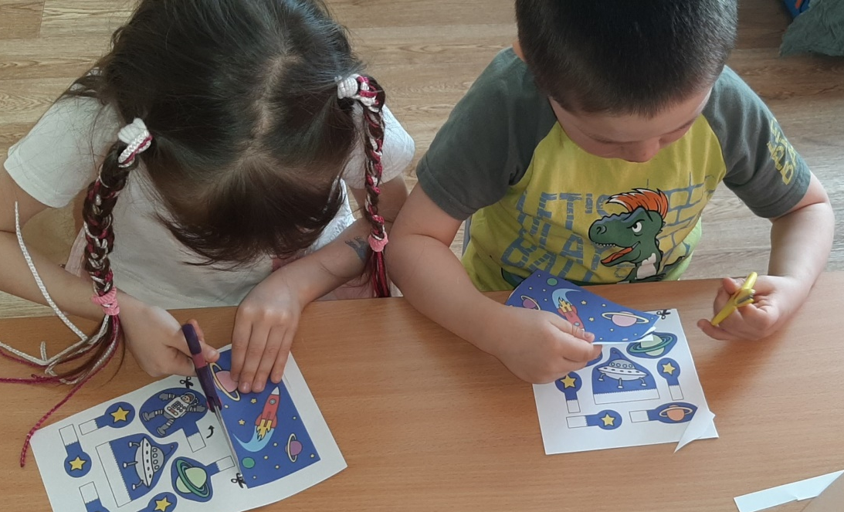
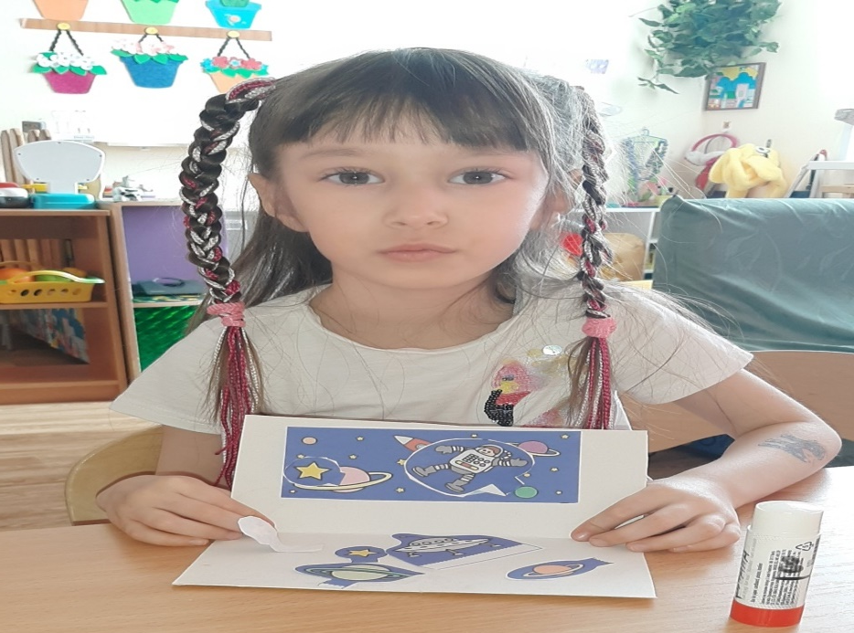
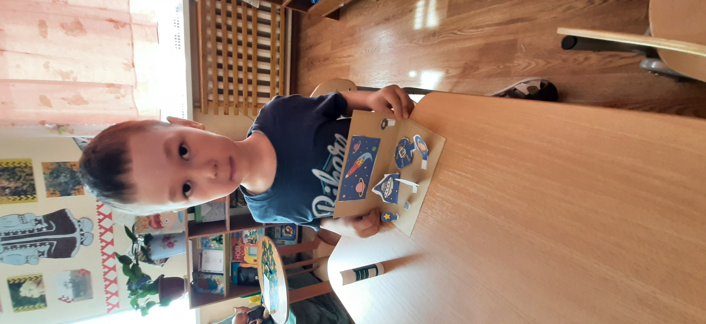

Slide 15
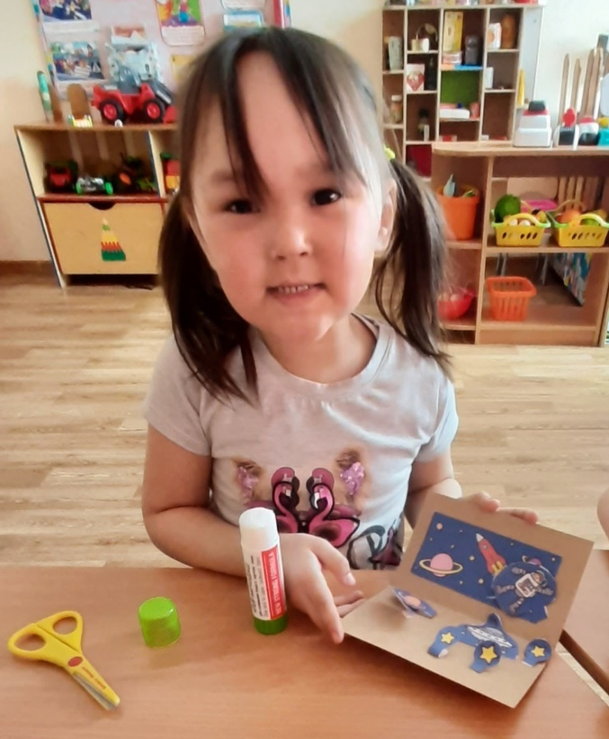
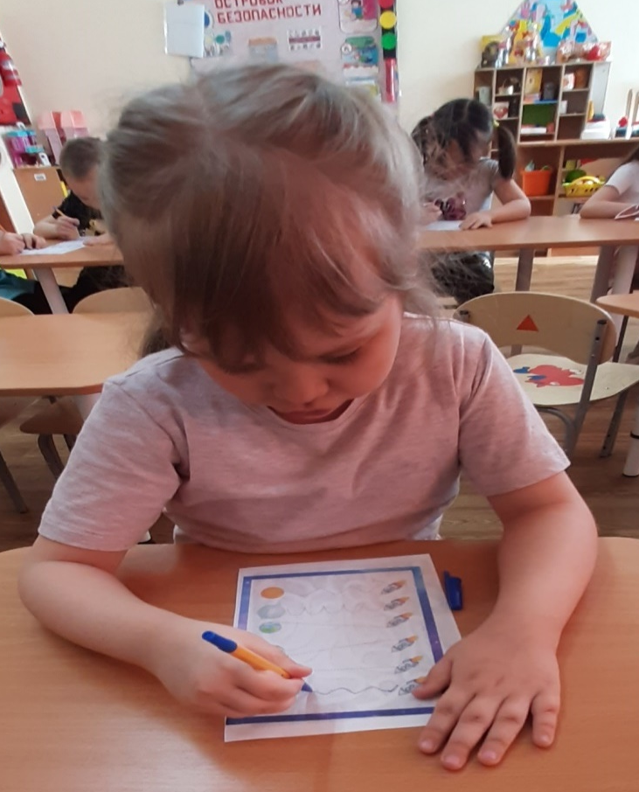
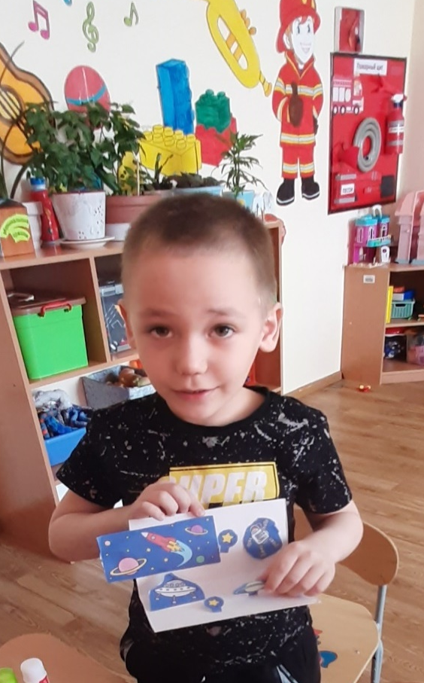


Slide 16
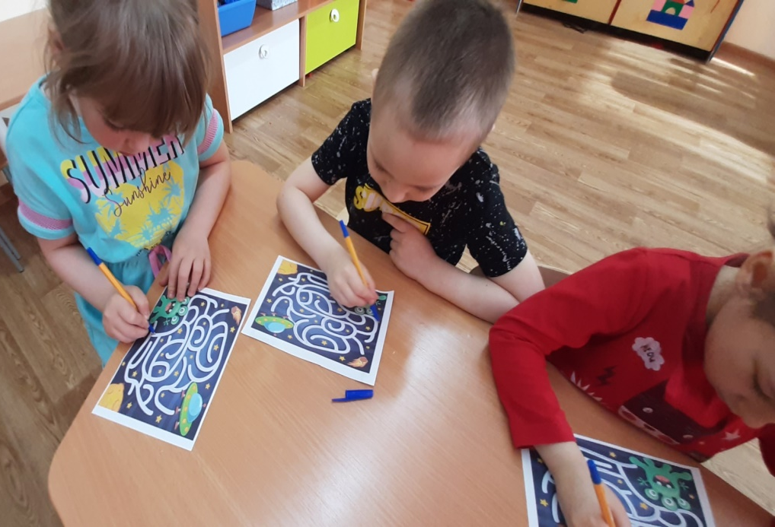
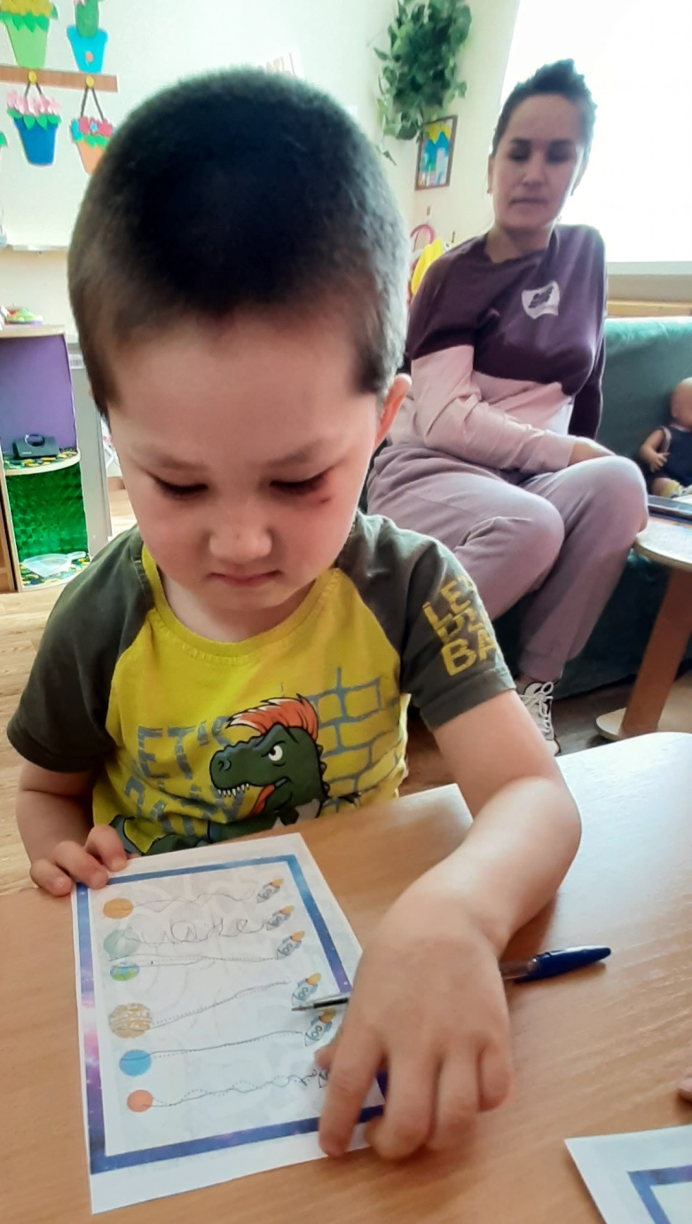
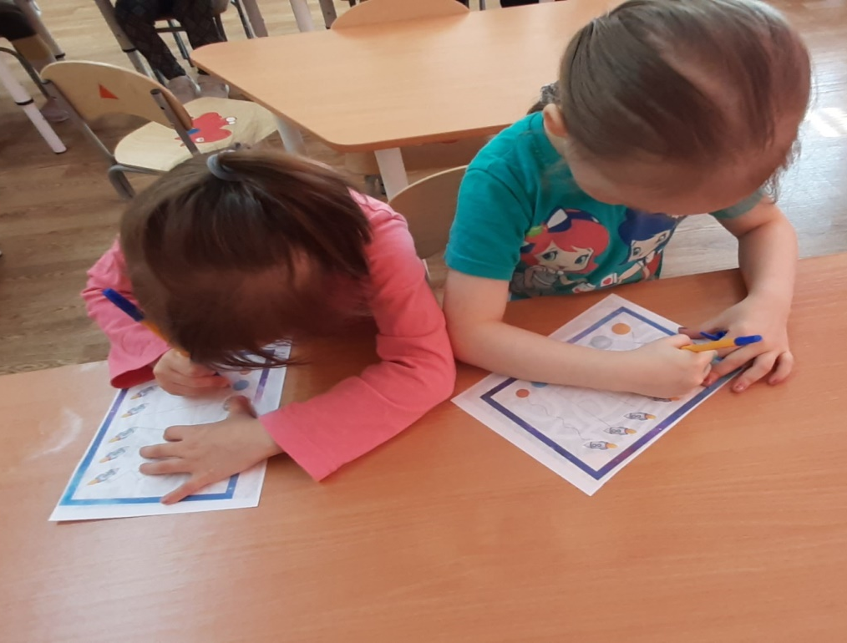

Slide 17
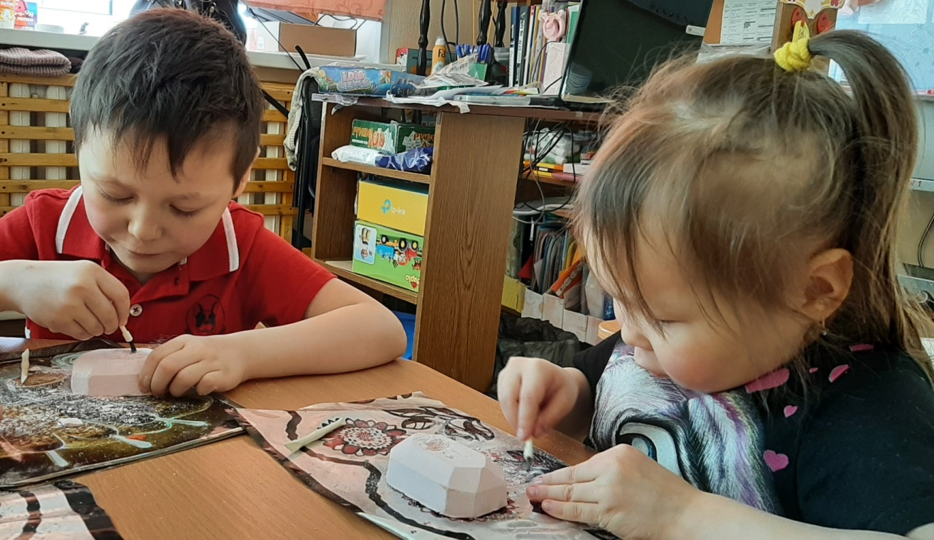
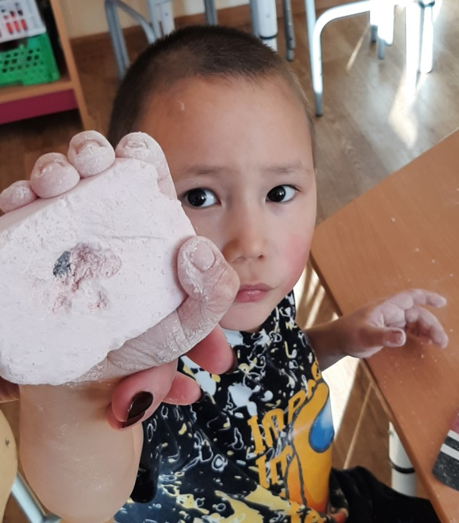
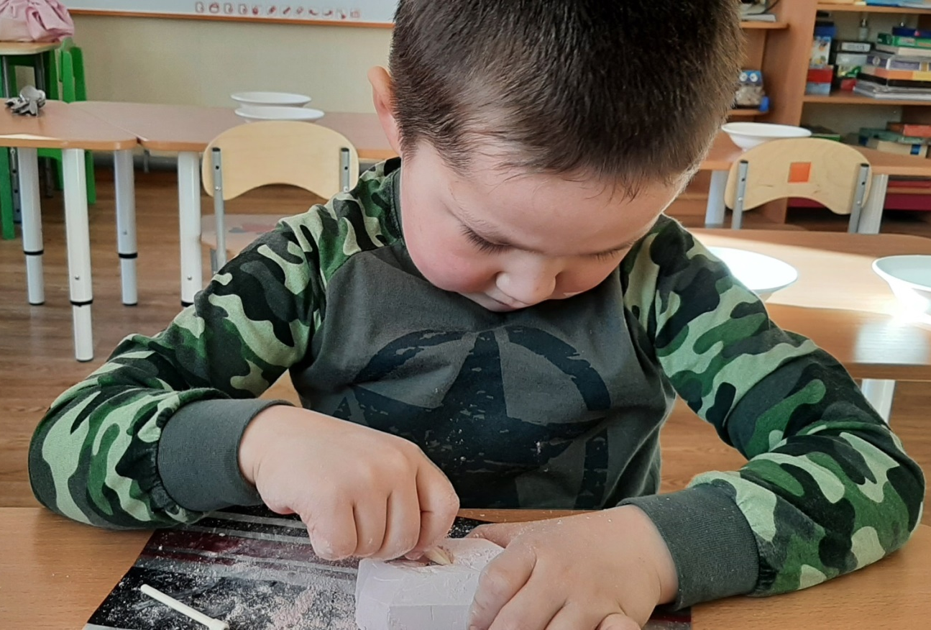
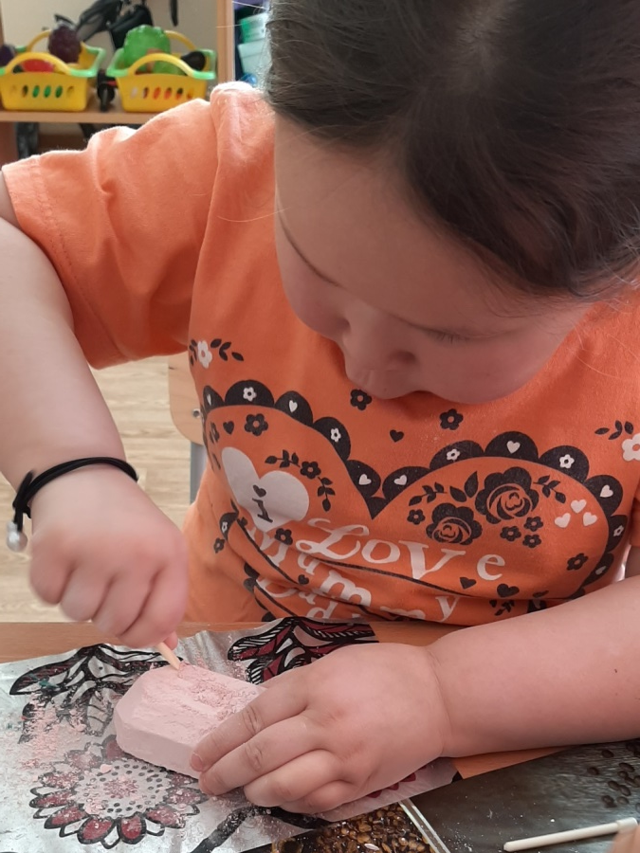

Slide 18
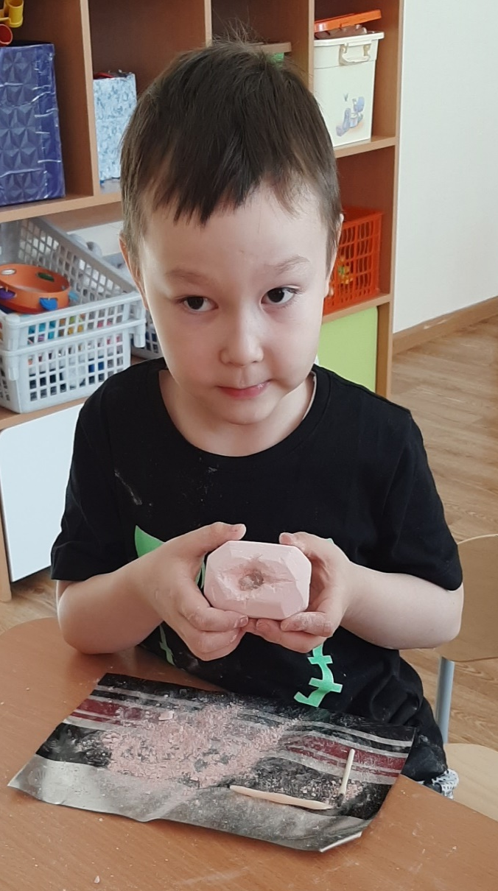
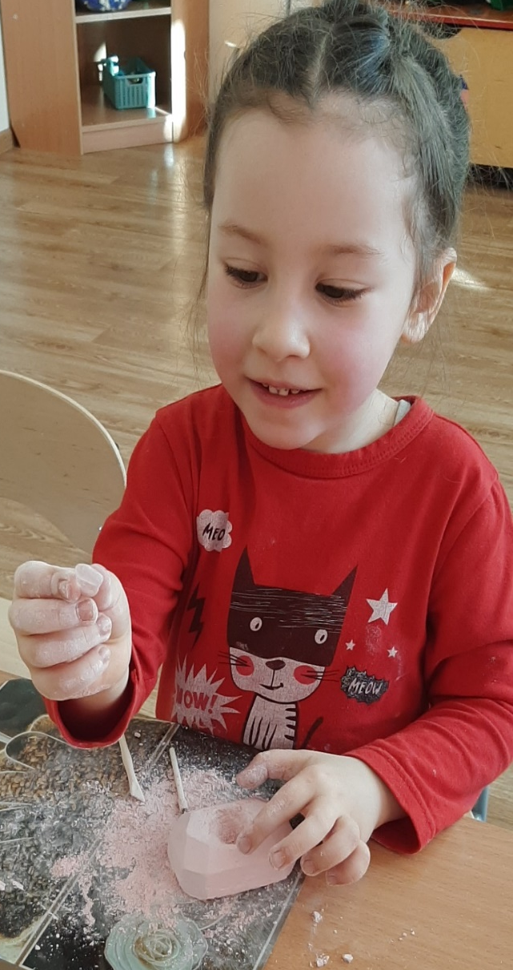
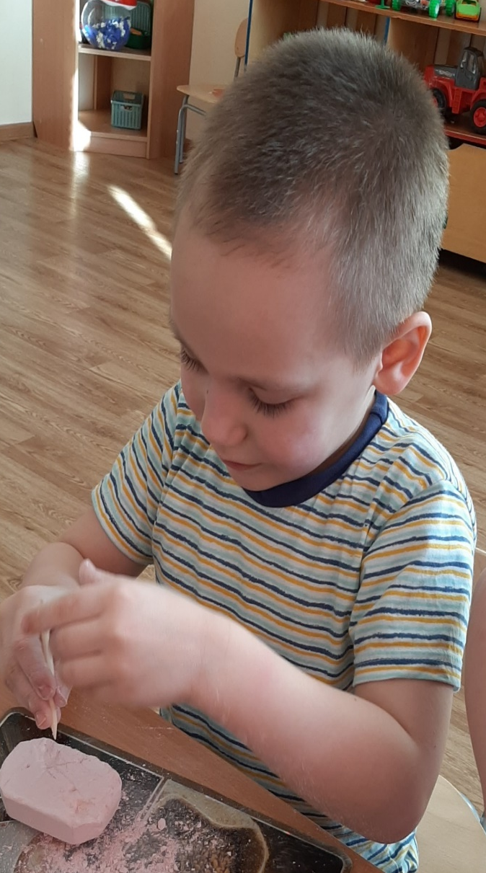

Slide 19
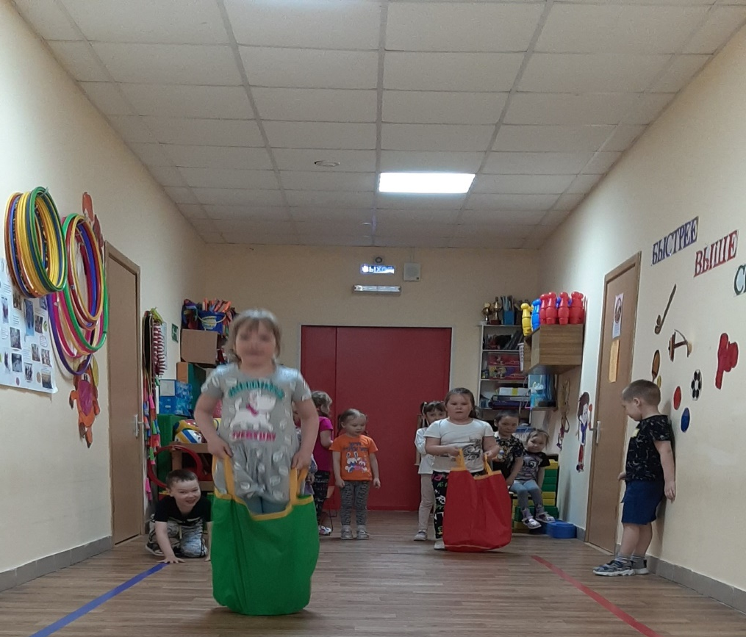
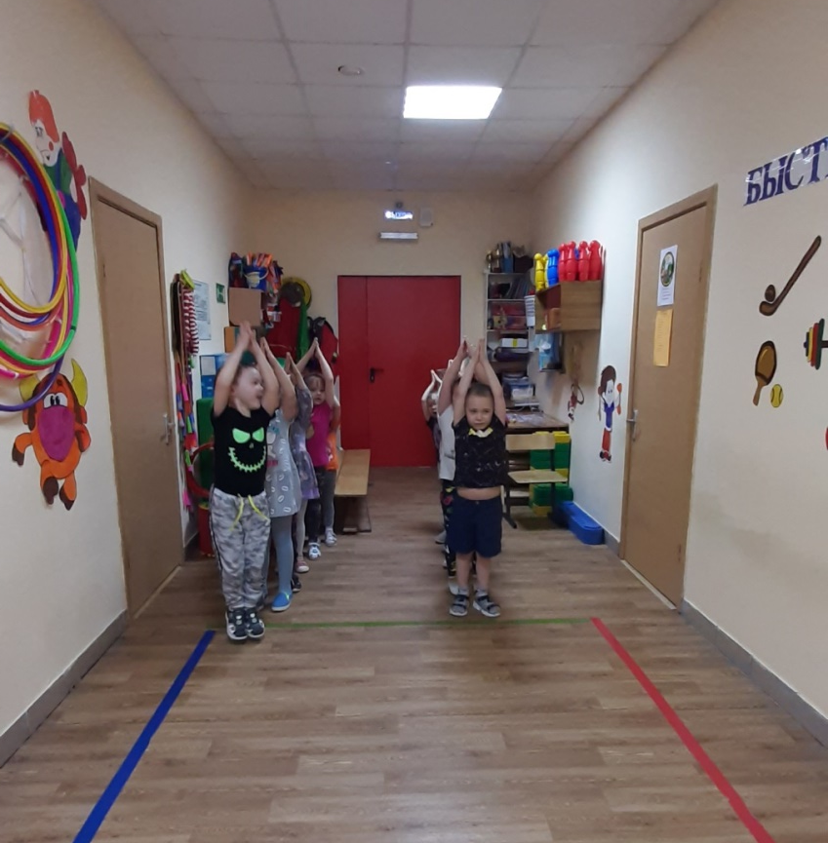
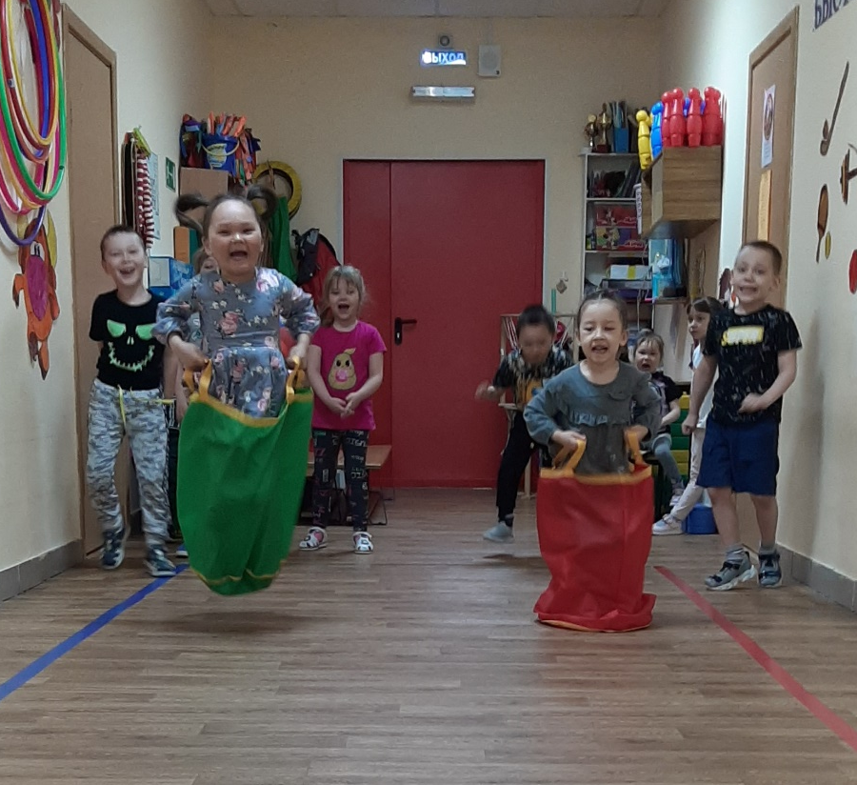

Slide 20

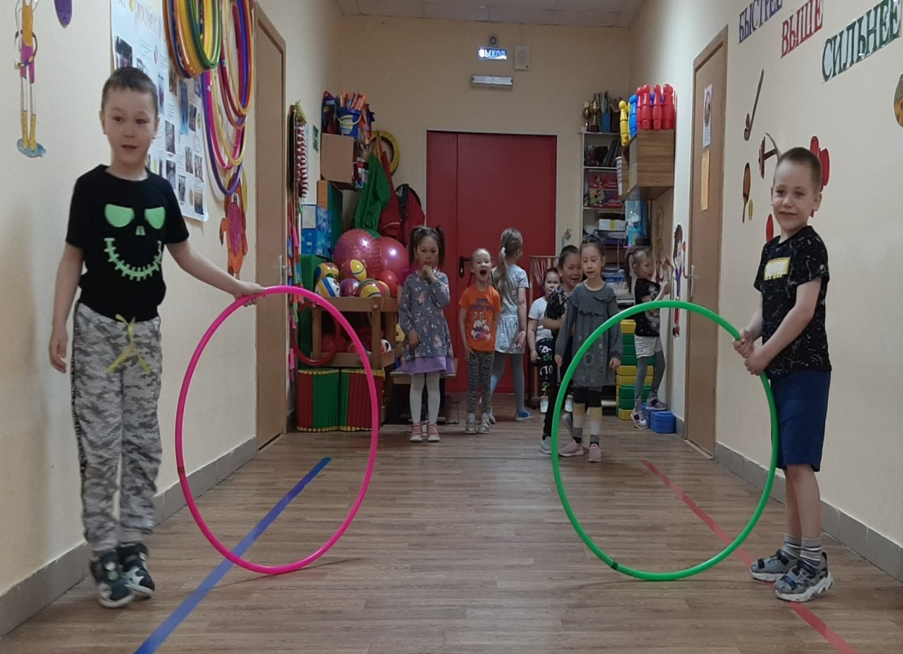
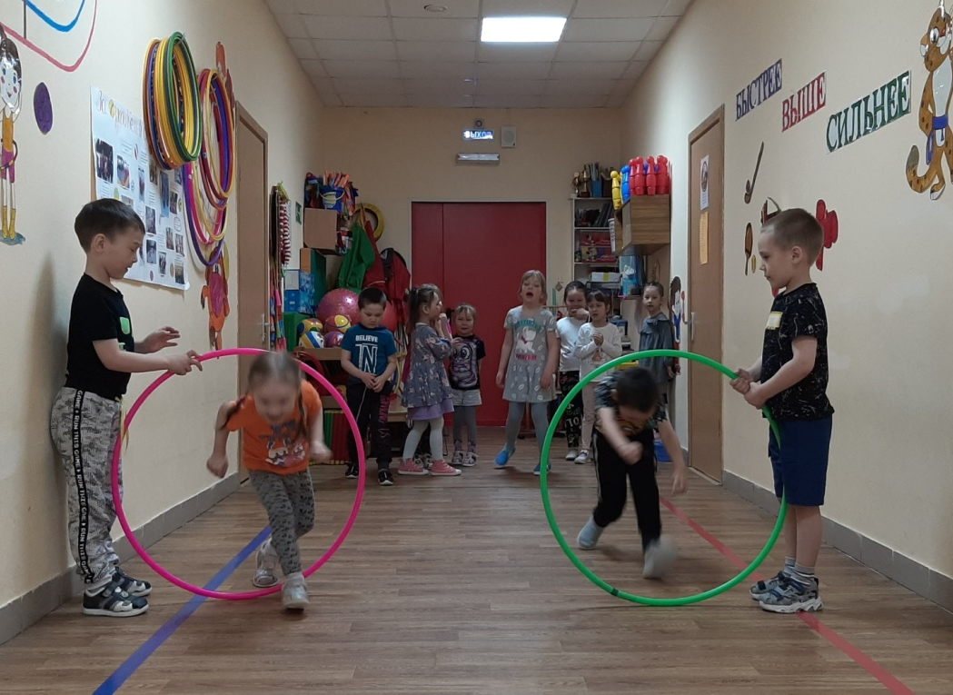
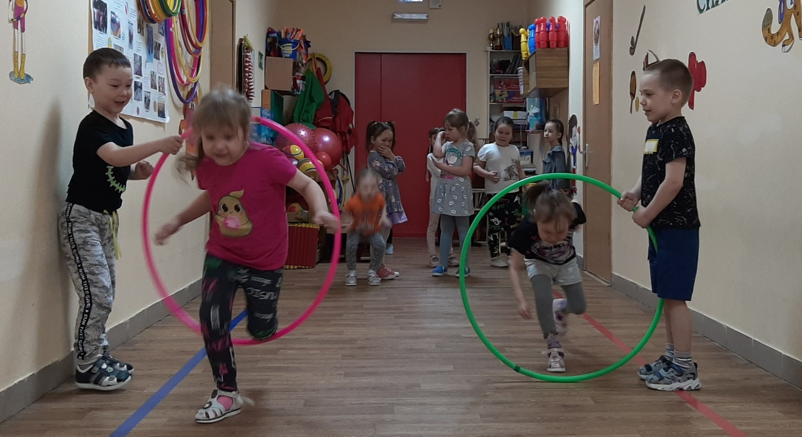

Slide 21
Спасибо за внимание!!!

